Slide 1
INŽENIERZINĀTNES / IT
Kaspars Antonevičs
Direktora vietnieks

Slide 2
Latviešu val. un lit. (10.kl.)
“Vertikāles Jelgavā”
Sadalīties grupās pa 4-5 cilvēkiem. Katra grupa uzņem vismaz 4-5 foto, kur redzama vertikāle.
Uzziņai! Vertikāle ir līnija (tiešā un pārnestā nozīmē), kas tiecas uz augšu. Piem., baznīcas tornis, zāles stiebrs, afišu stabs, kāpnes, bize, koks, mājas jumts, skola utt.
izveido radošu prezentāciju
pamato fotogrāfiju māksliniecisko ideju
katrai fotogrāfijai pievieno oriģinālu, pašsacerētu tekstu (dzejoļus, miniatūru, literāro pasaku, stāstu, humoresku u.c.), apjoms 100-150 v.
Ierosmei! Vertikāle→ garīgums→ izaugsme→ attīstība→ sapņi→ ilgas→ cerības→…
Vērtēšanas kritēriji:
oriģinalitāte (atklājas oriģ. pieeja formas un satura izveidē, spēj ieinteresēt lasītāju/ klausītāju/ skatītāju)
izteikšanās veids (skaidra vārdu izruna, piemērots runas ātrums, maina balss intonācijas, lai uzsvērtu teiktā jēgu)
vārdu krājums un stils (plašs vārdu krājums, ievēro valodas kultūras normas, lieto tēmai un situācijai atbilstošu stilu)
pareizrakstība

Slide 3
Literatūra (11.-12.kl.)
Noteikums- grupā 4 cilvēki, visi iesaistās uzdevumu izpildē, sadarbojoties taisnīgi, vienlīdzīgi, tiek sadalīti pienākumi!
Katra grupa izlozē vienu no Jelgavas ielām (tā nosaukta latviešu dzejnieka/-ces vārdā), kurā norit uzdevumu pildīšana: 1.Aspazijas iela, 2.Ausekļa iela, 3.Brigaderes iela, 4. Blaumaņa iela, 5.Raiņa iela, 6.Veidenbauma iela,
Nofotografējiet savas grupas izlozētajā ielā 7 dažādu krāsu objektus tā, lai uz foto būtu redzami visi grupas dalībnieki, objekta adrese! /10p./
Radoši uzrakstiet dzejoli par ielu, to raksturojot, iekļaujot interesantākos objektus! Dzejolī jābūt mākslinieciskajiem izteiksmes līdzekļiem: epitetam, salīdzinājumam, metaforai, personifikācijai, hiperbolai ,ironijai, simbolam. Dzejoļa apjoms 8 rindas. Sacerēto dzejoli interesantā veidā ierunājiet audio failā!/13p./
Izveidojiet 5 anagrammas par objektiem ielā, uzrakstiet atšifrējumu!/5 p./
Sagatavojiet interesantu informāciju par dzejnieku/-ci, iekļaujot faktus, kāda saistība ar Jelgavas pilsētu vai pašu radītu versiju /ticamu/, kāpēc pilsētas iela nosaukta dzejnieka/-ces vārdā! Informāciju veidojiet gida stāstījuma vai reklāmas teksta formā! /5 p./

Slide 4
Latviešu val. un lit. (6.kl.)
Izveidot grupu (4 cilvēki)! 😊
Izvēlēties 1 dzejoļa rindu no piedāvātajām!
“Burvis nobur durvis, un durvis vairs neveras ciet...” (P.Brūveris)
“Pelēkais rīts meklēja pelēko vakaru...” (V.Ļūdēns)
“Trīs bagātnieki satikās tepat pie mūsu nama...” (M.Cielēna)
Izvēlētajai dzejoļa rindiņai visi kopā uzrakstiet turpinājumu (3pantus)! (10 p.)
Sadaliet pienākumus:
režisors - _________________________
operators-__________________________
muzikālais noformētājs - ______________________________
aktieris/-i - ________________________________________________
Atrodiet vietu pilsētvidē, kas jums visvairāk patīk vai ir visatbilstošākā sacerētajam dzejolim ! Varat izmantot dažādus atribūtus, skaņu efektus, mūziku, ...! (5 p.)
Iestudējiet sacerēto dzejoli! (Priekšnesuma ilgums 2-3 min.) (10 p.)
Nofilmējiet savu priekšnesumu ar mob. telefona kameru, tad atsūtiet … līdz … !
Dzejoli rakstiet šeit!
_______________________________________

Slide 5
Kompleksi (...kl.)
Apmeklēt 5 skolas ēkas,
…
ar aplikācijas palīdzību skaita nostaigātos soļus;
aprēķina patērēto kaloriju daudzumu;
sastāda ēdienkarti, kas ļauj atgūt patērētās kalorijas;
ilustrē to noteiktā mākslas tehnikā;
izveido ppt pēc kritērijiem…

Slide 6
Kompleksi (2.kl.)

Slide 7
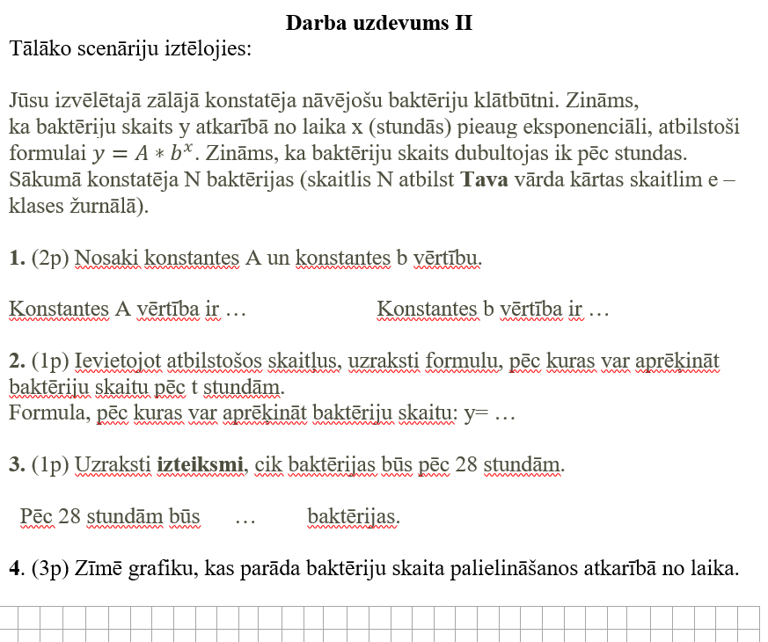
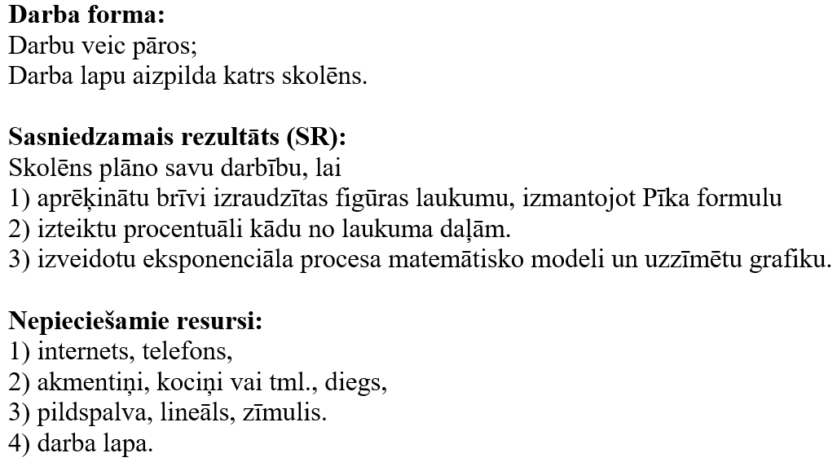
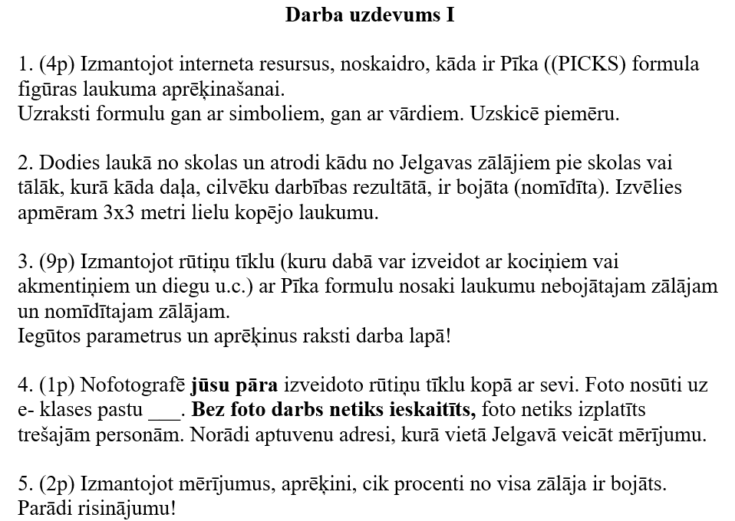
Matemātika (10.kl.)

Slide 8
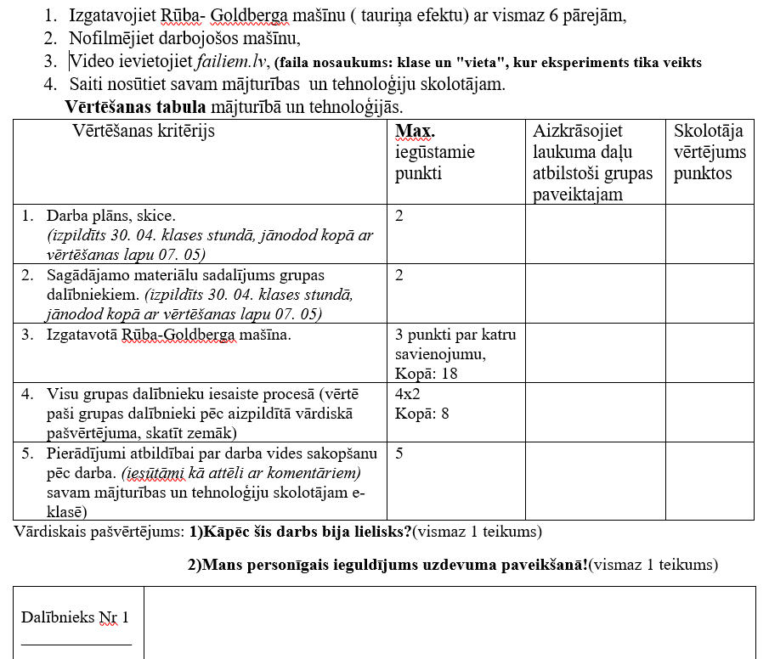
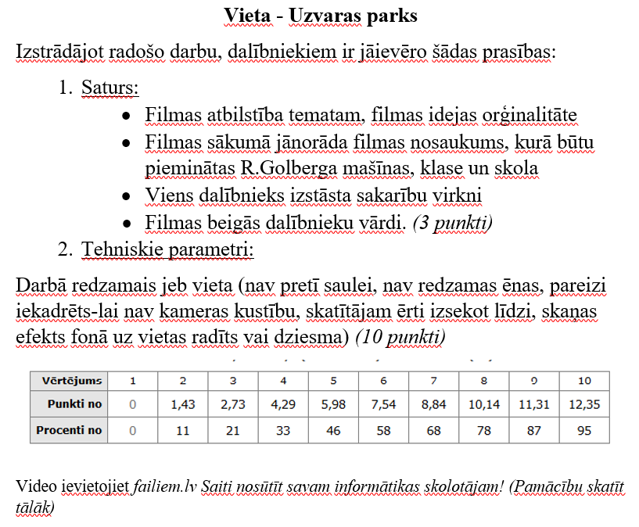
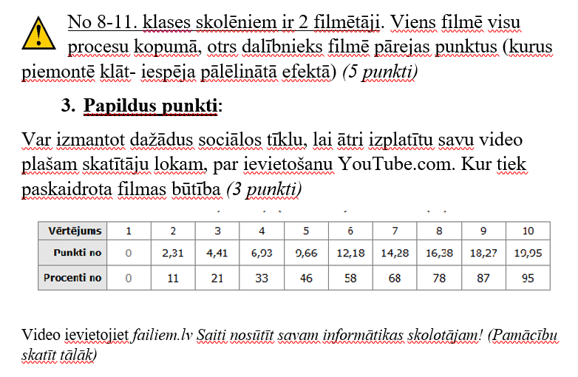
Informātika, mājturība (5.-11.kl.)

Slide 9
Angļu valoda (6.kl.)

Slide 10
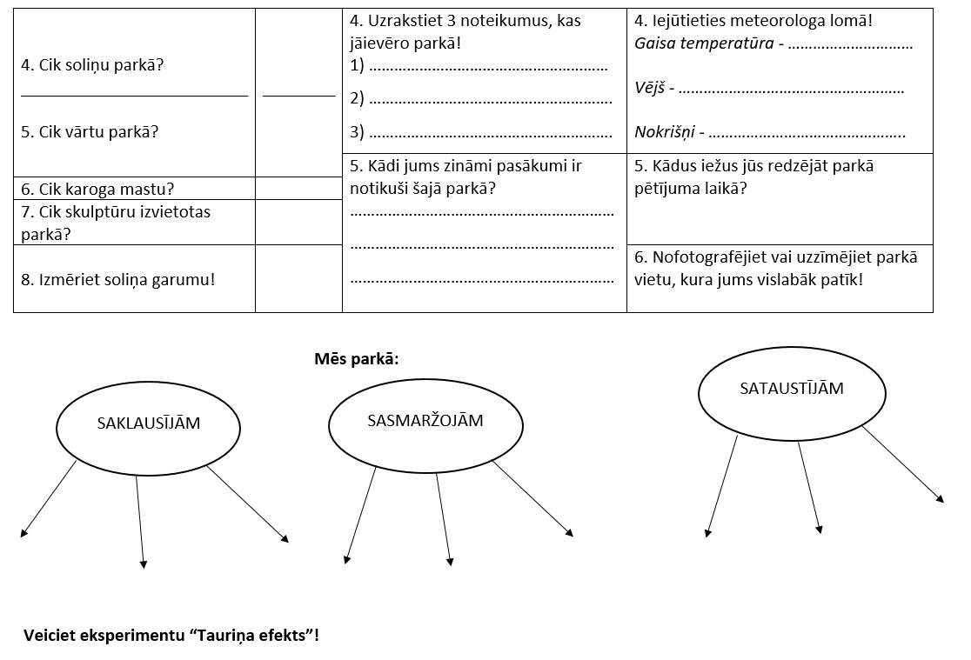
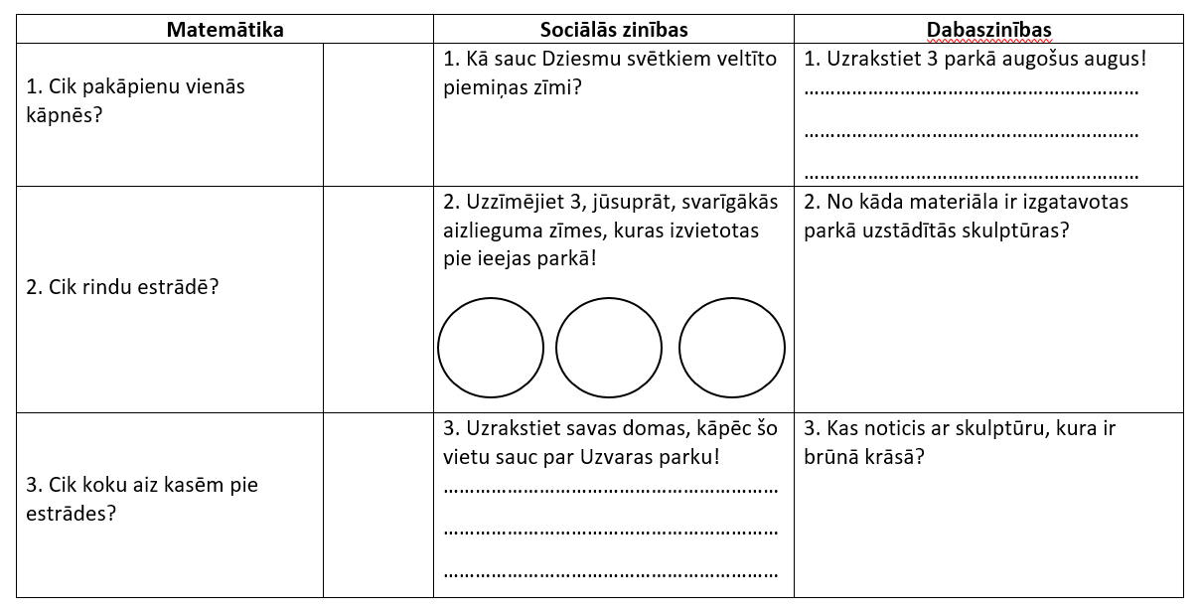
Stunda parkā (2.kl.)

Slide 11
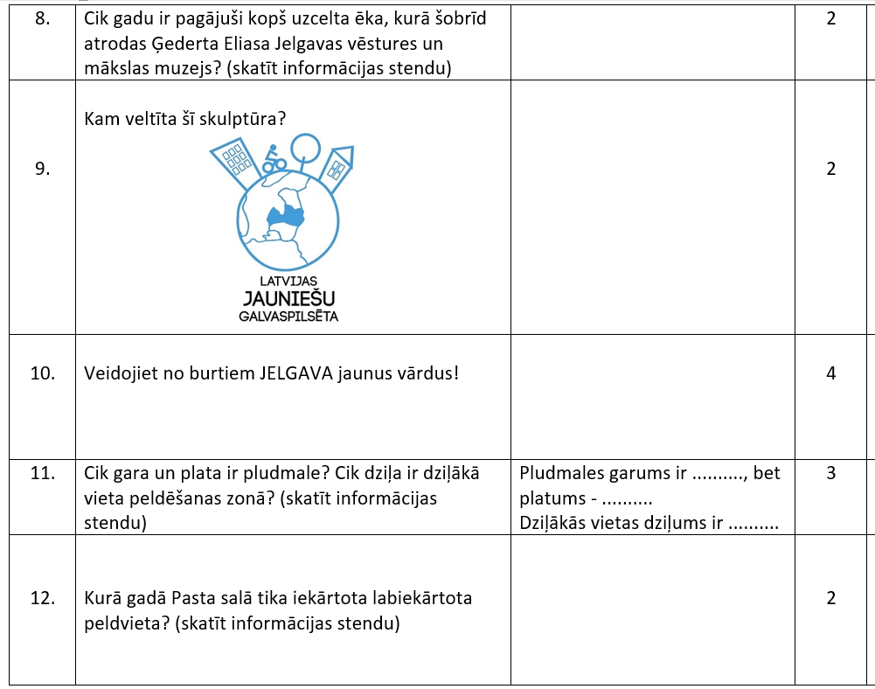
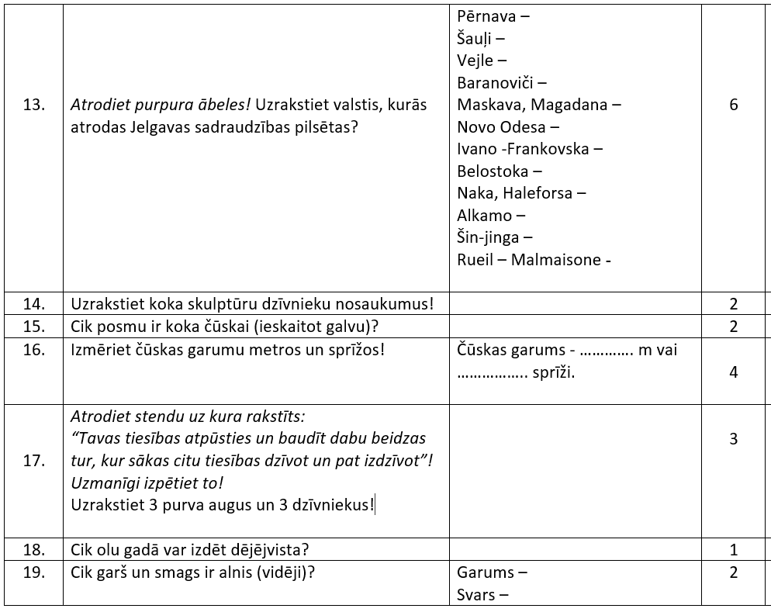
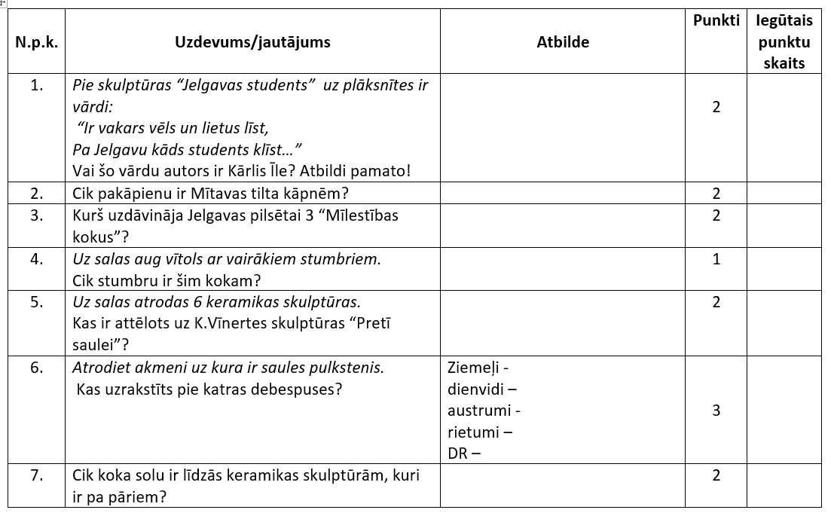
Stunda Pasta salā (4.kl.)

Slide 12
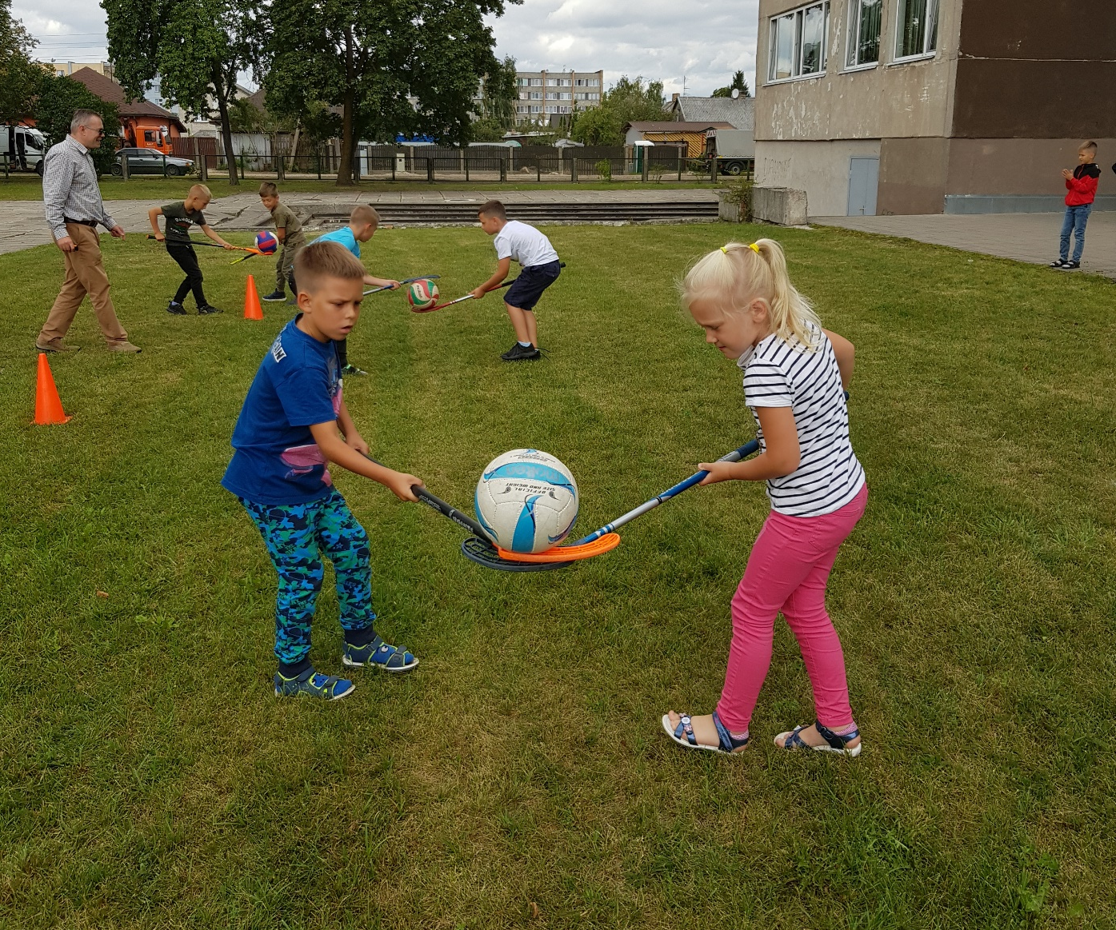
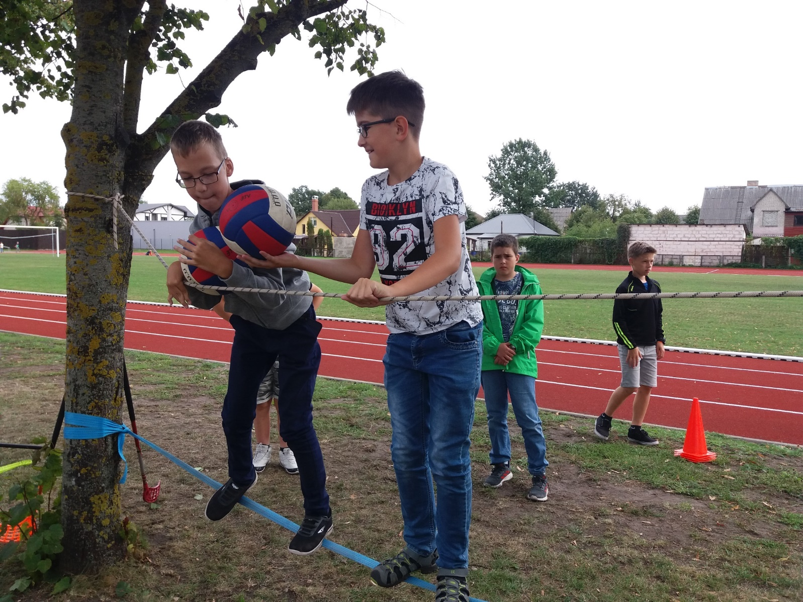
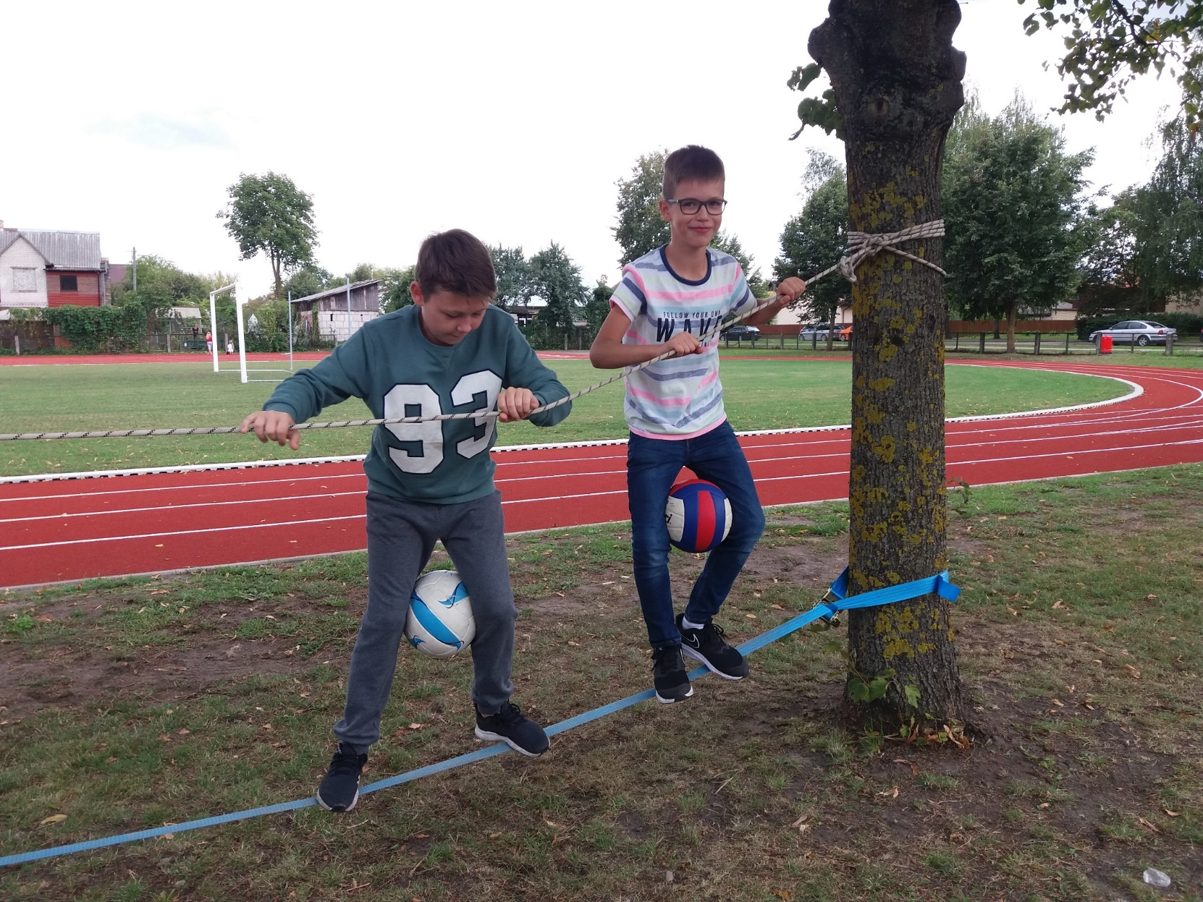
Aktivitātes… (…kl.)

Slide 13
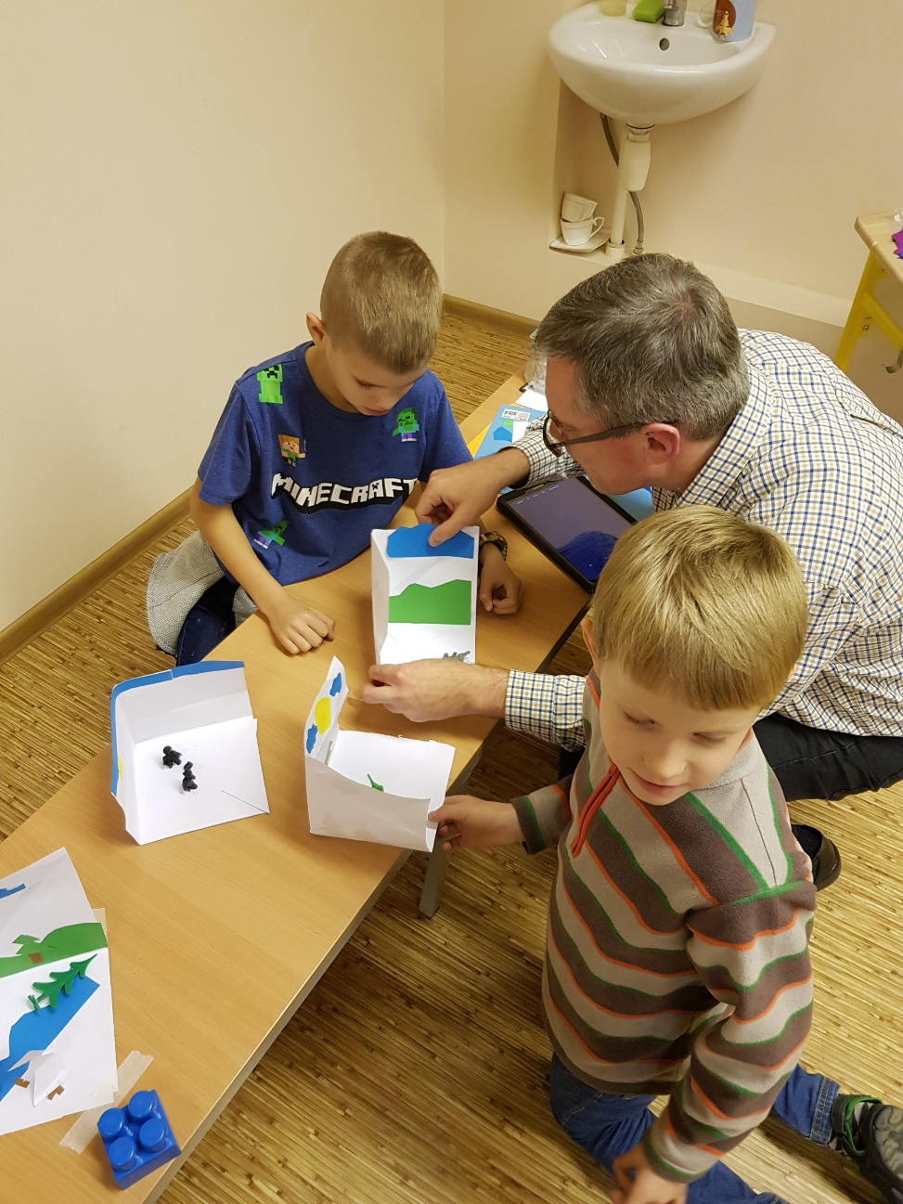
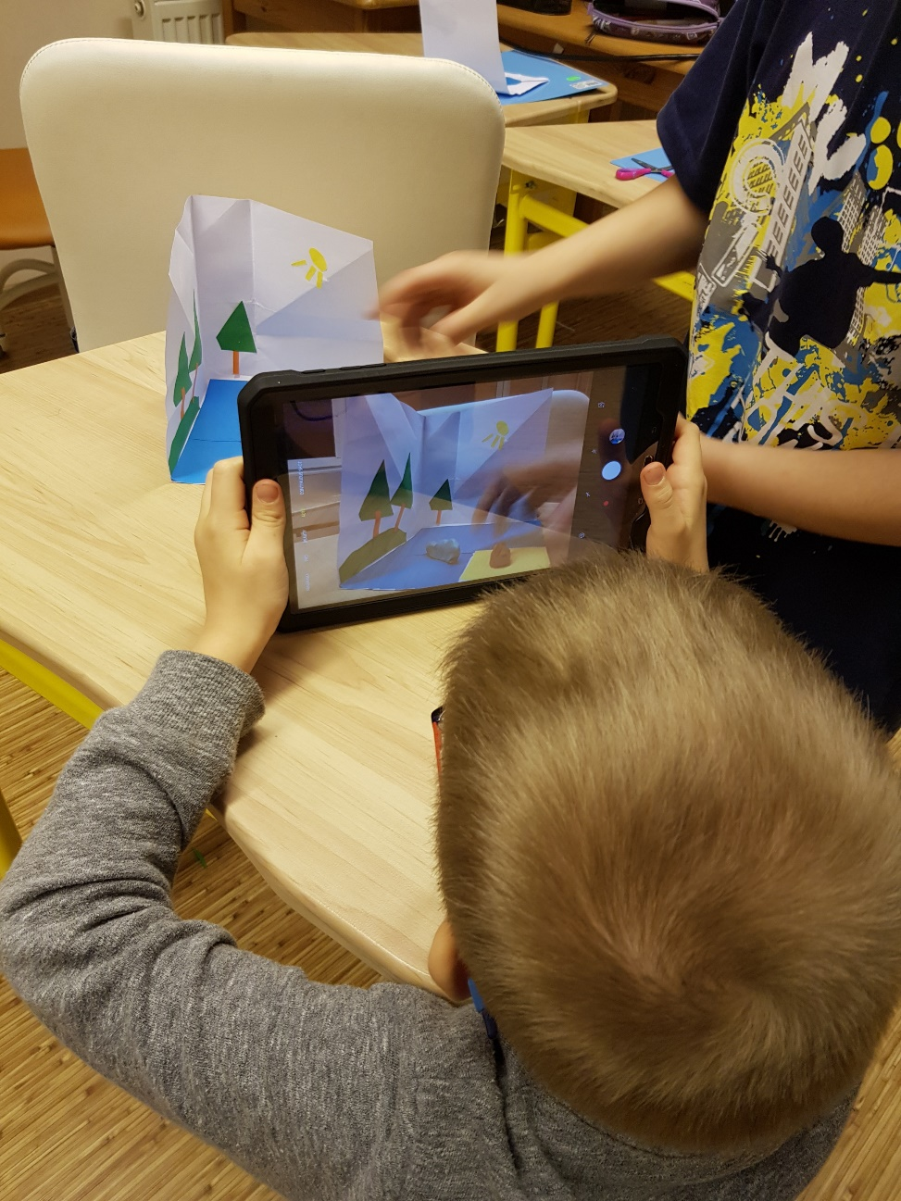
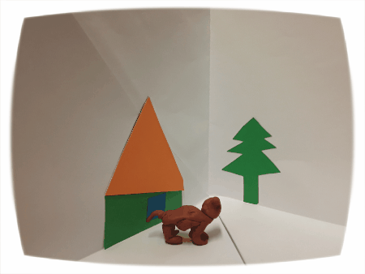
Aktivitātes – varbūt stacijas? (…kl.)

Slide 14
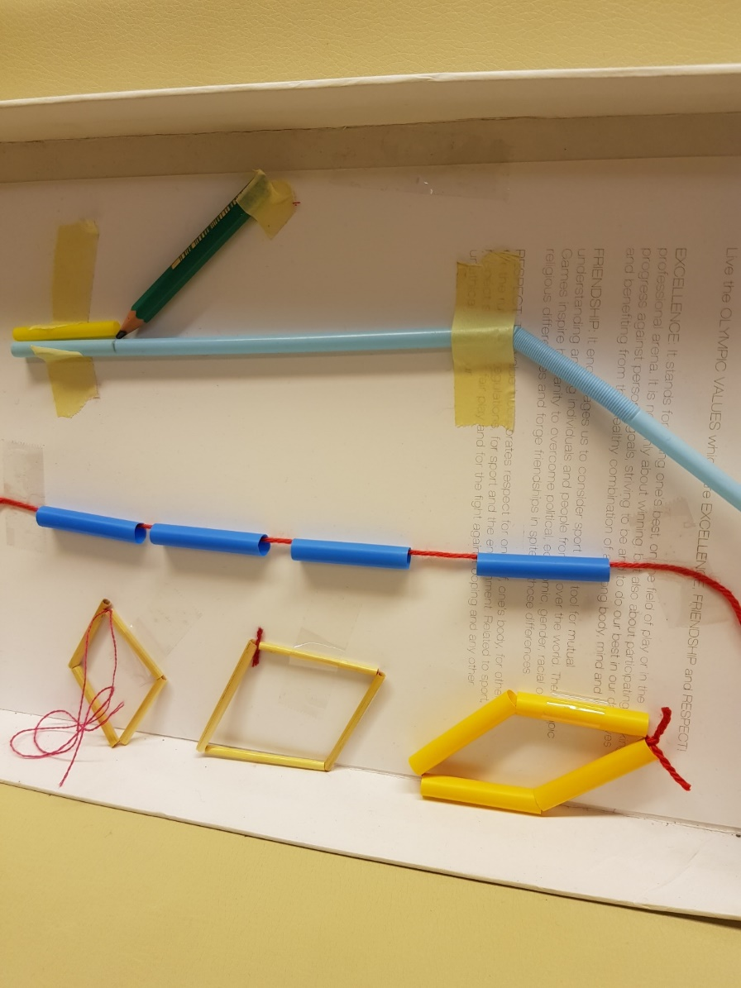
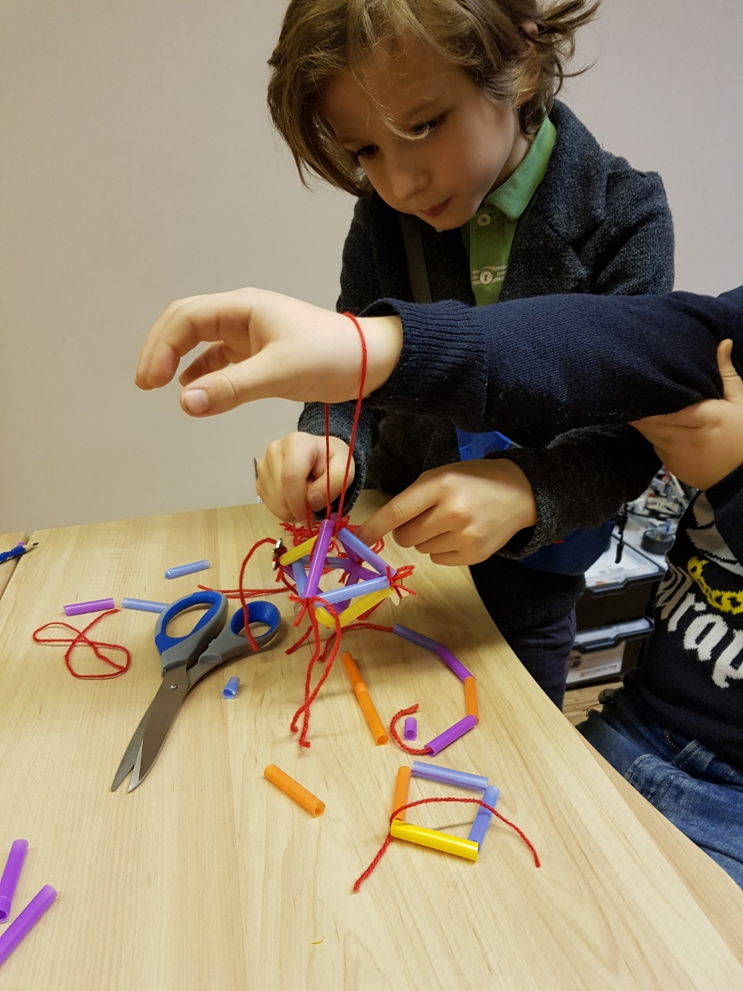
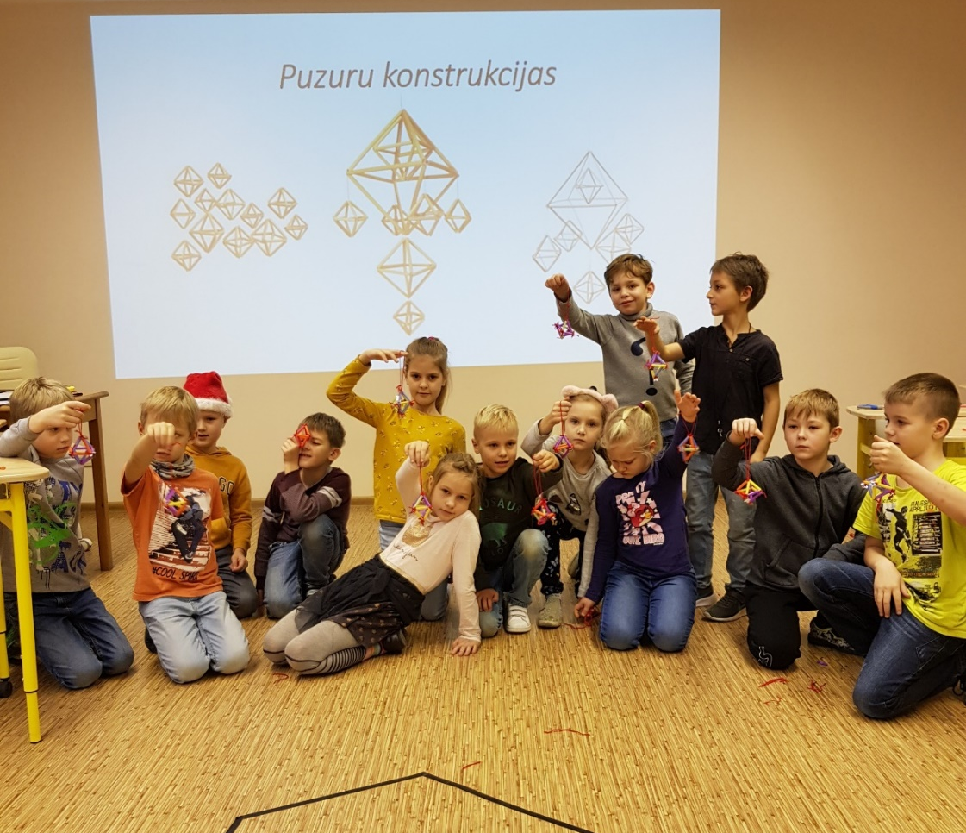
Aktivitātes – varbūt stacijas? (…kl.)

Slide 15
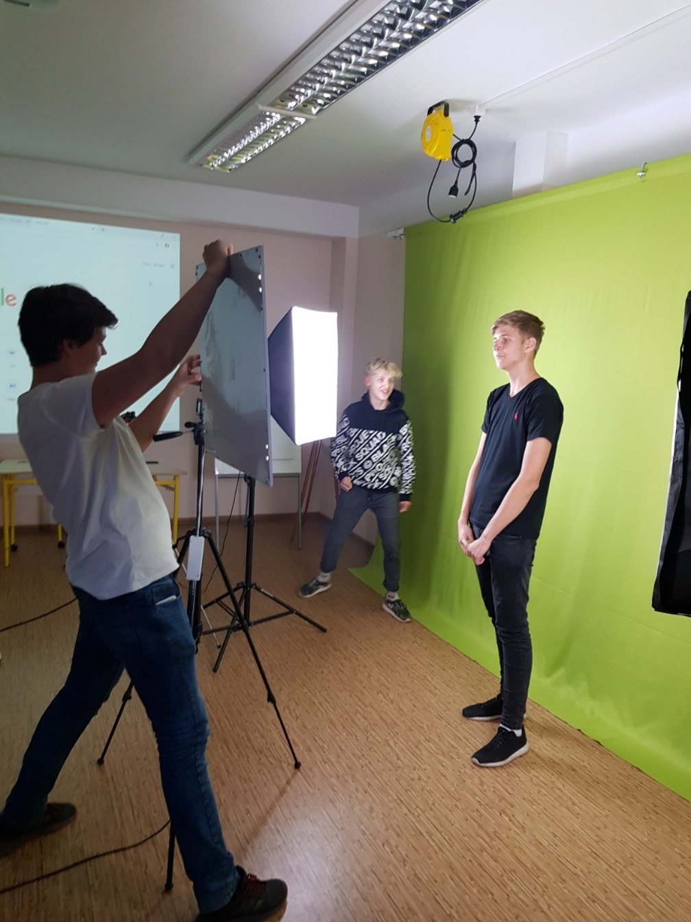
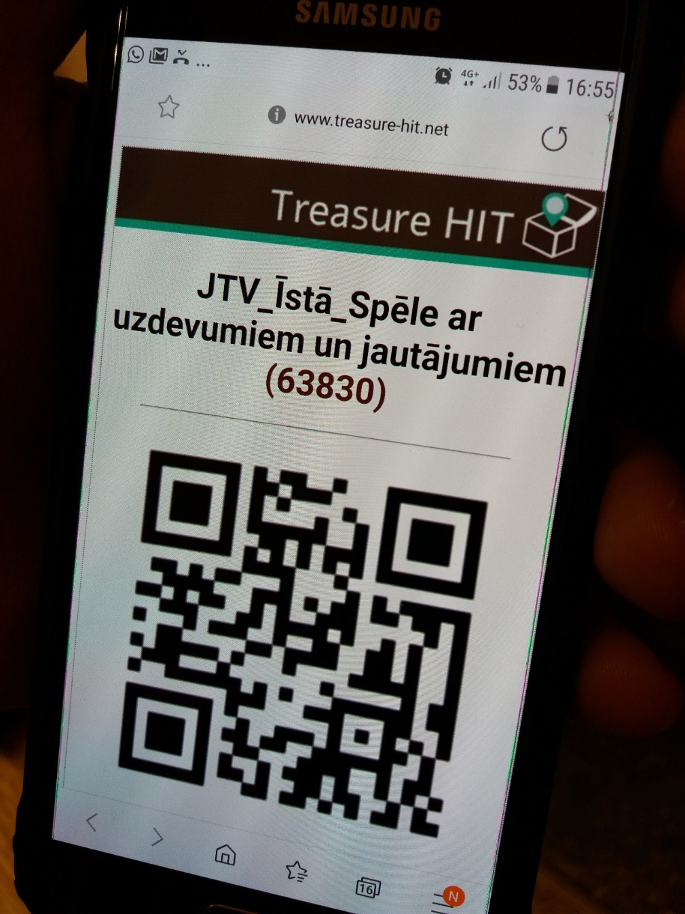
Aktivitātes – varbūt stacijas? (…kl.)

Slide 16
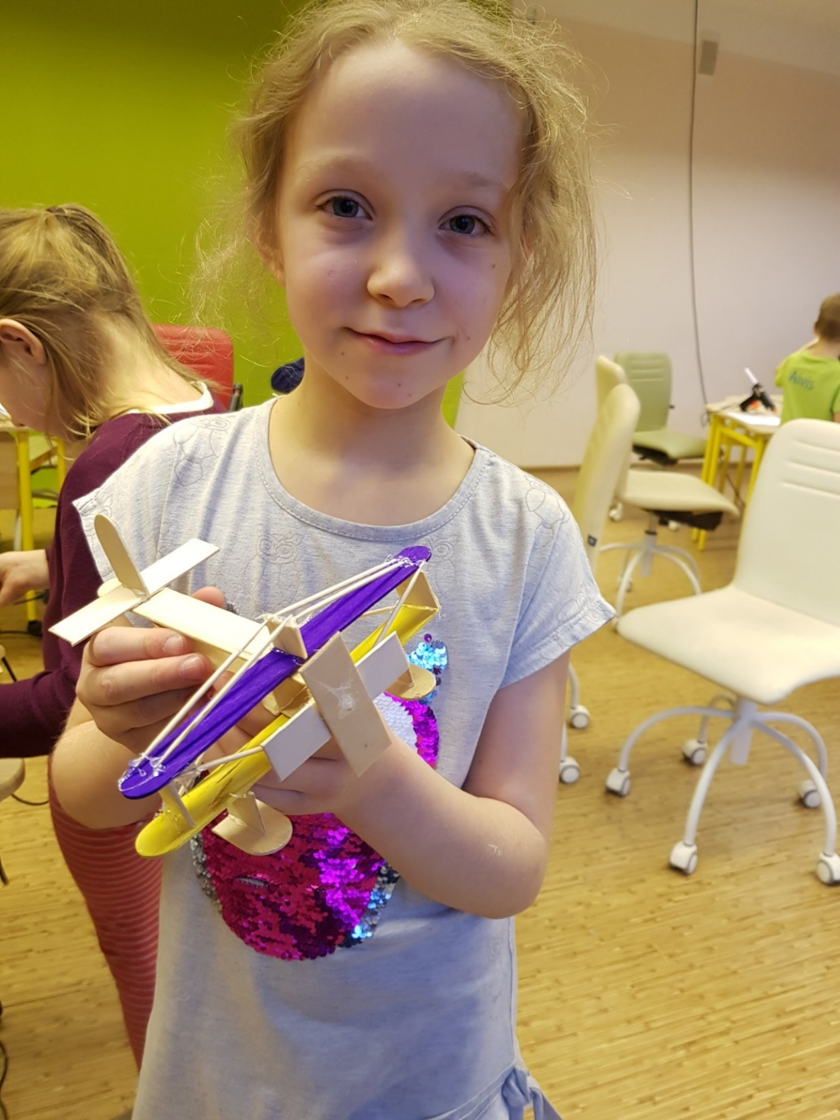
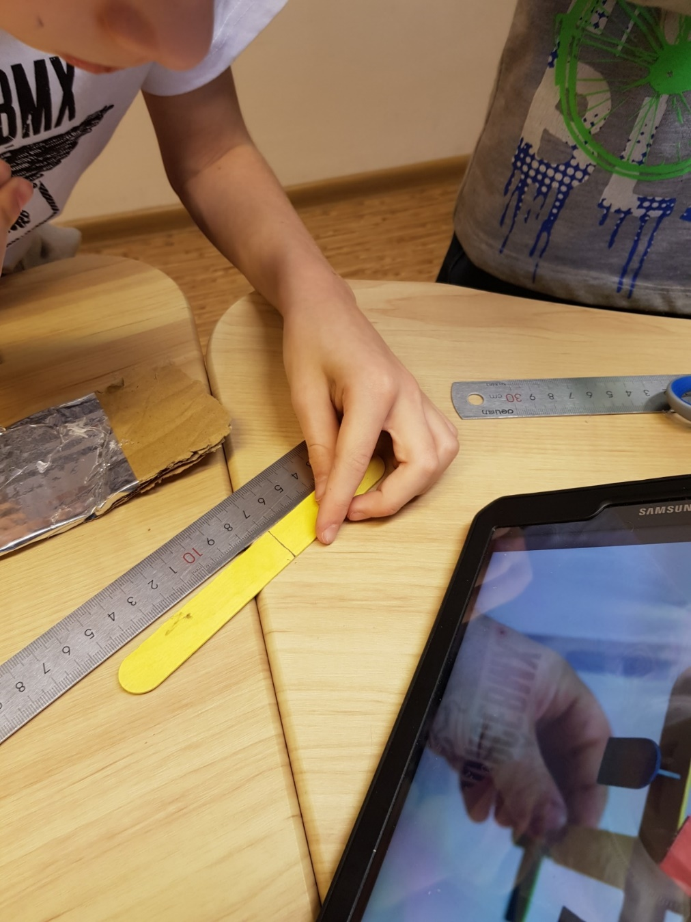
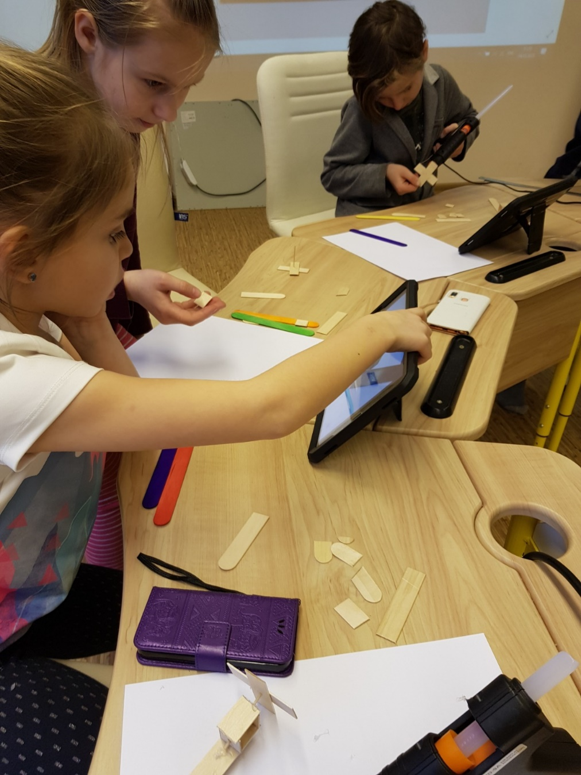
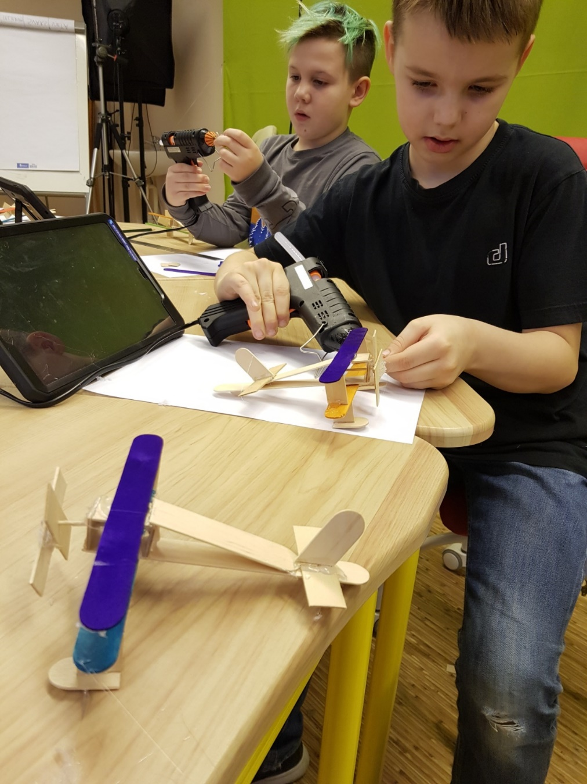
Aktivitātes – varbūt stacijas? (…kl.)

Slide 17
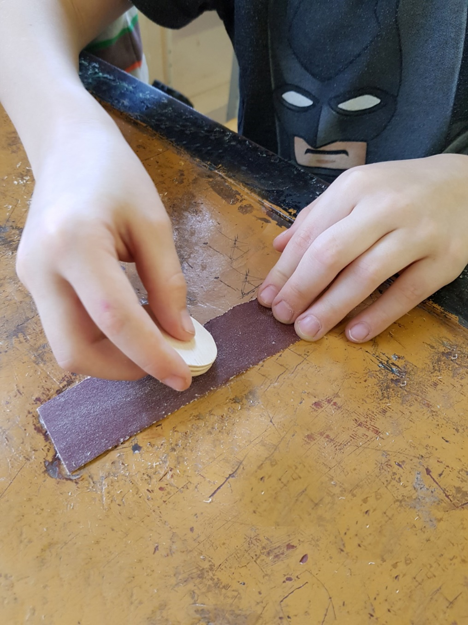
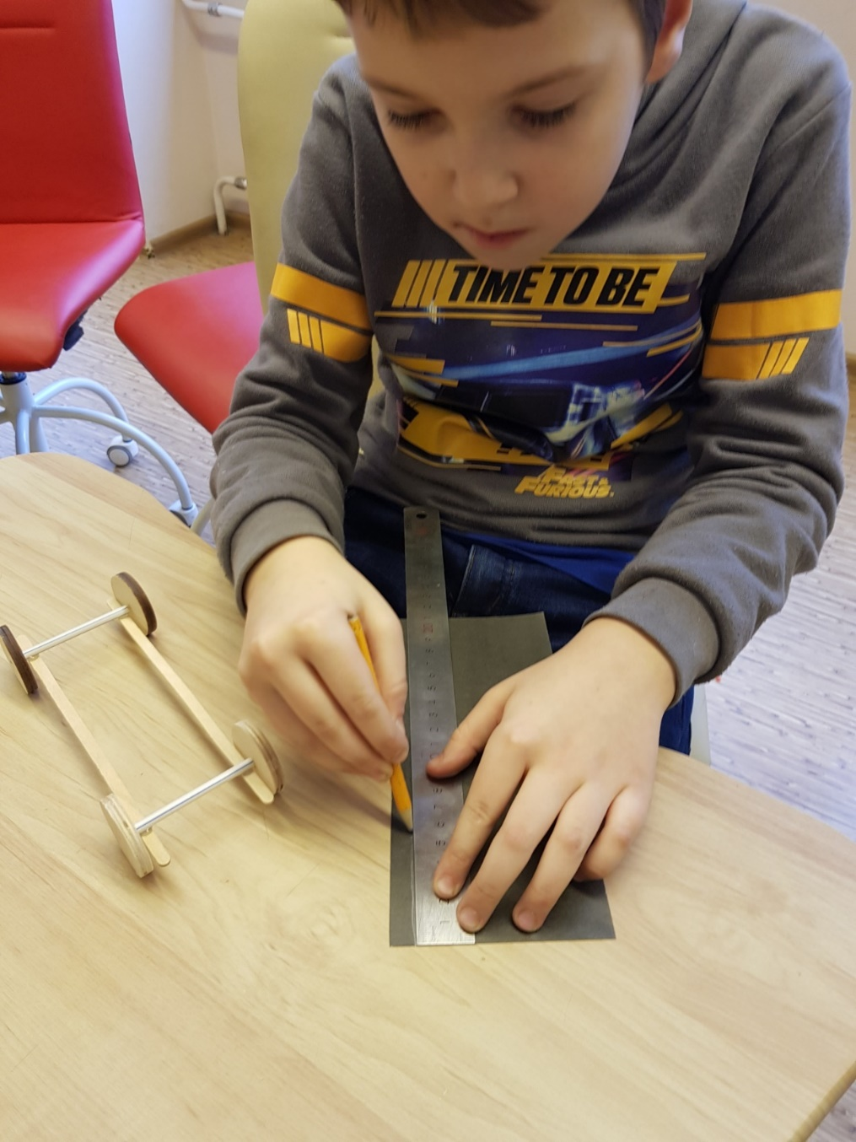
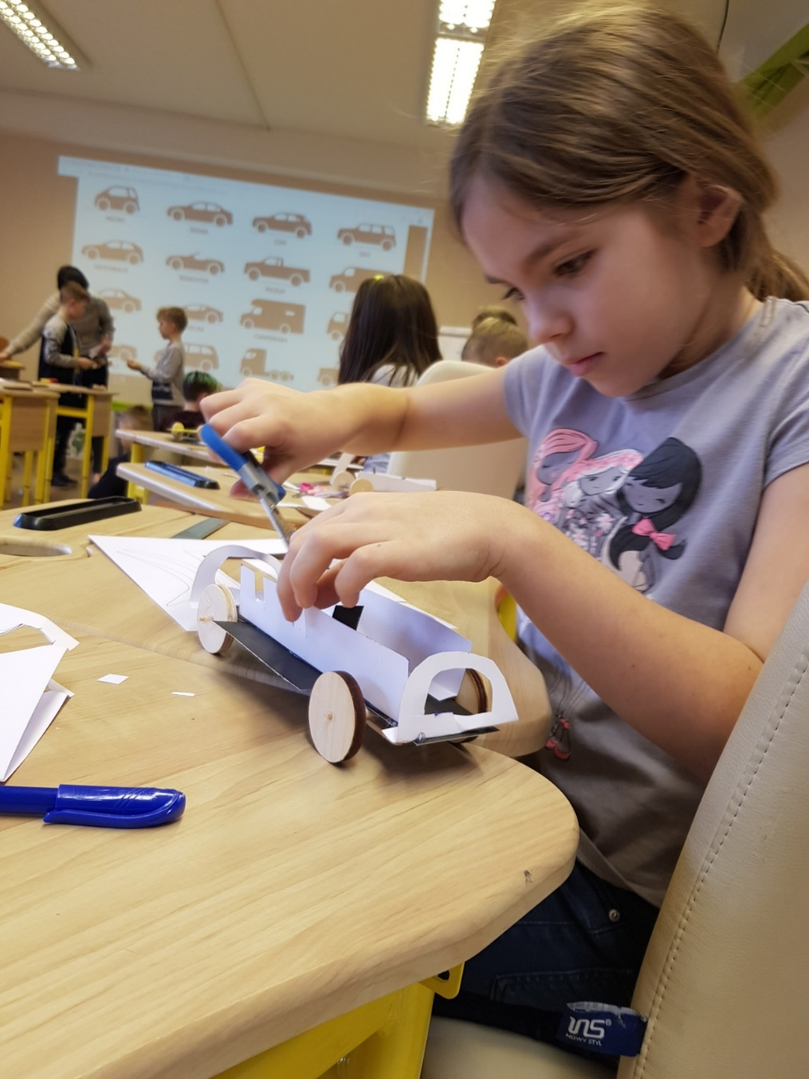
Aktivitātes – varbūt stacijas? (…kl.)

Slide 18
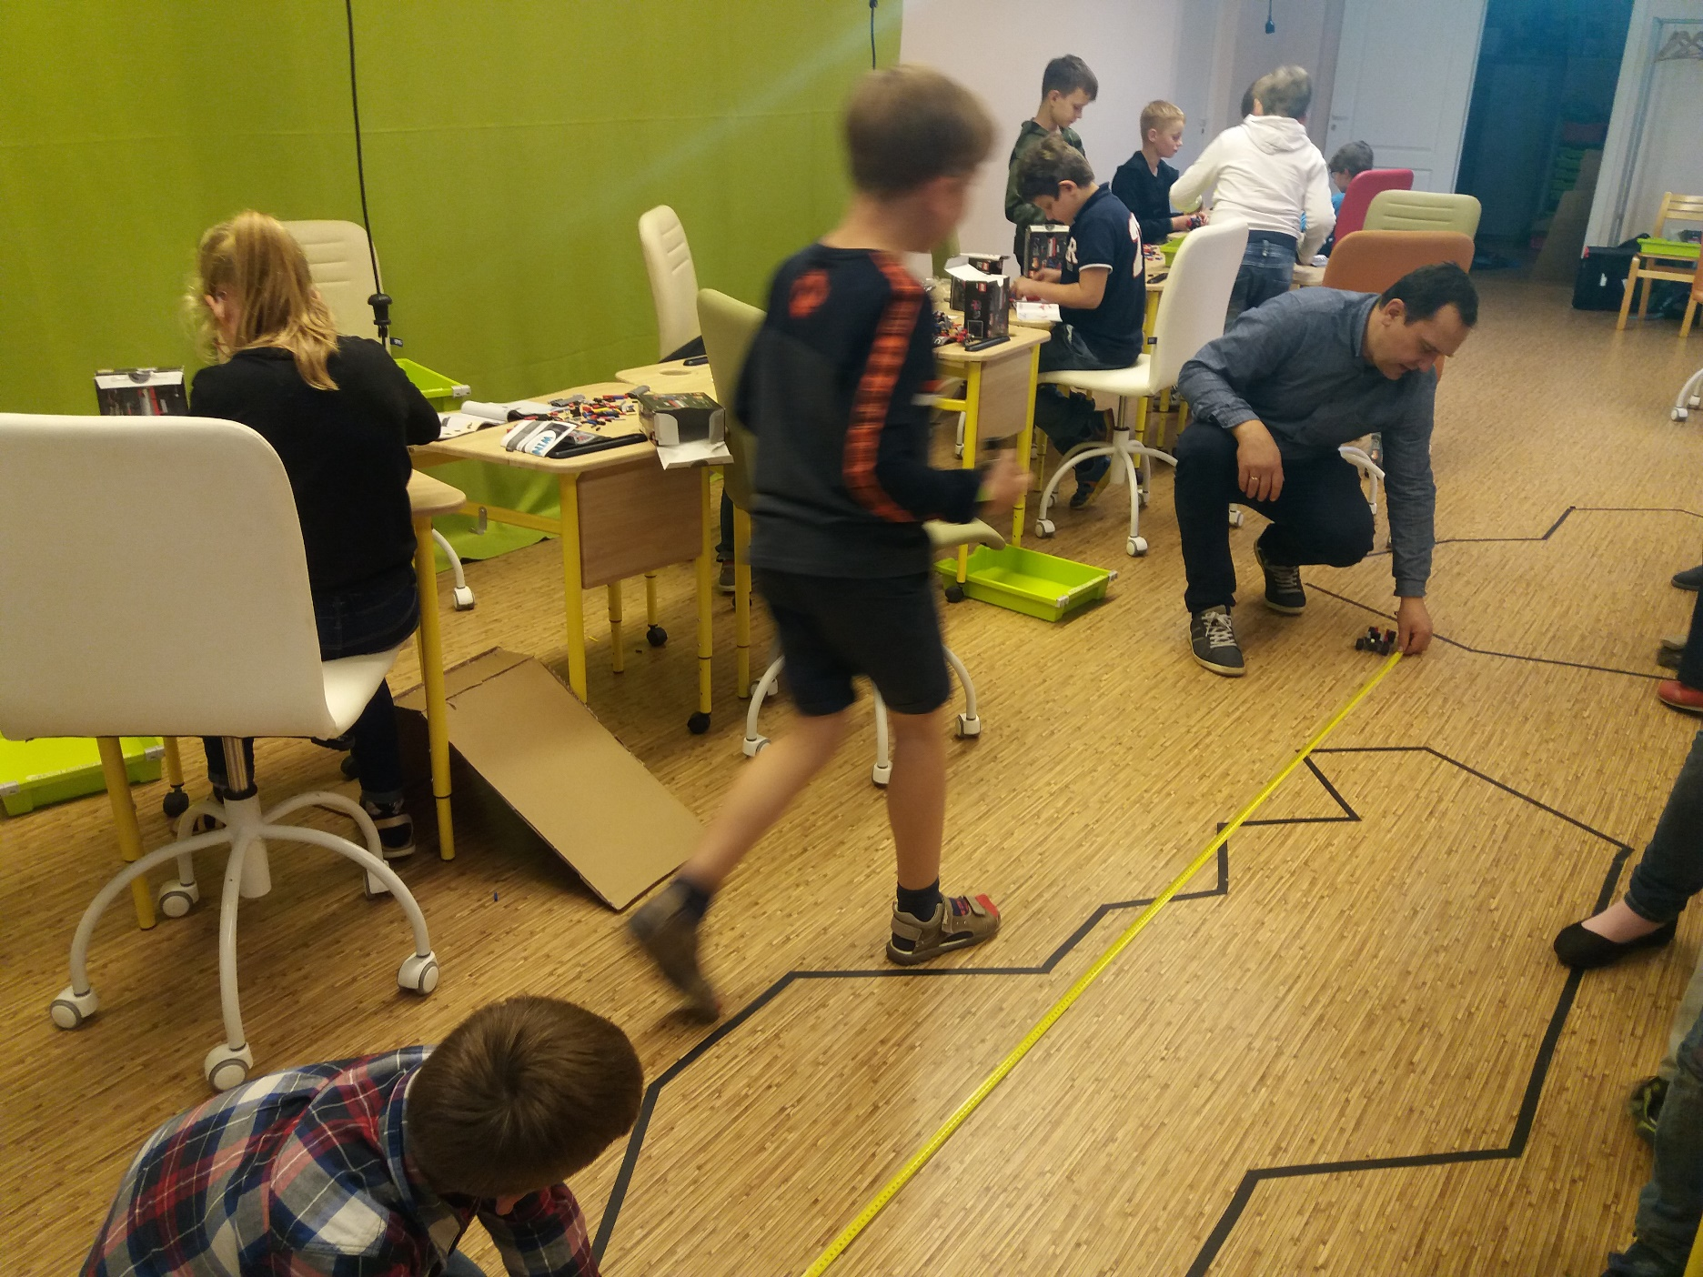
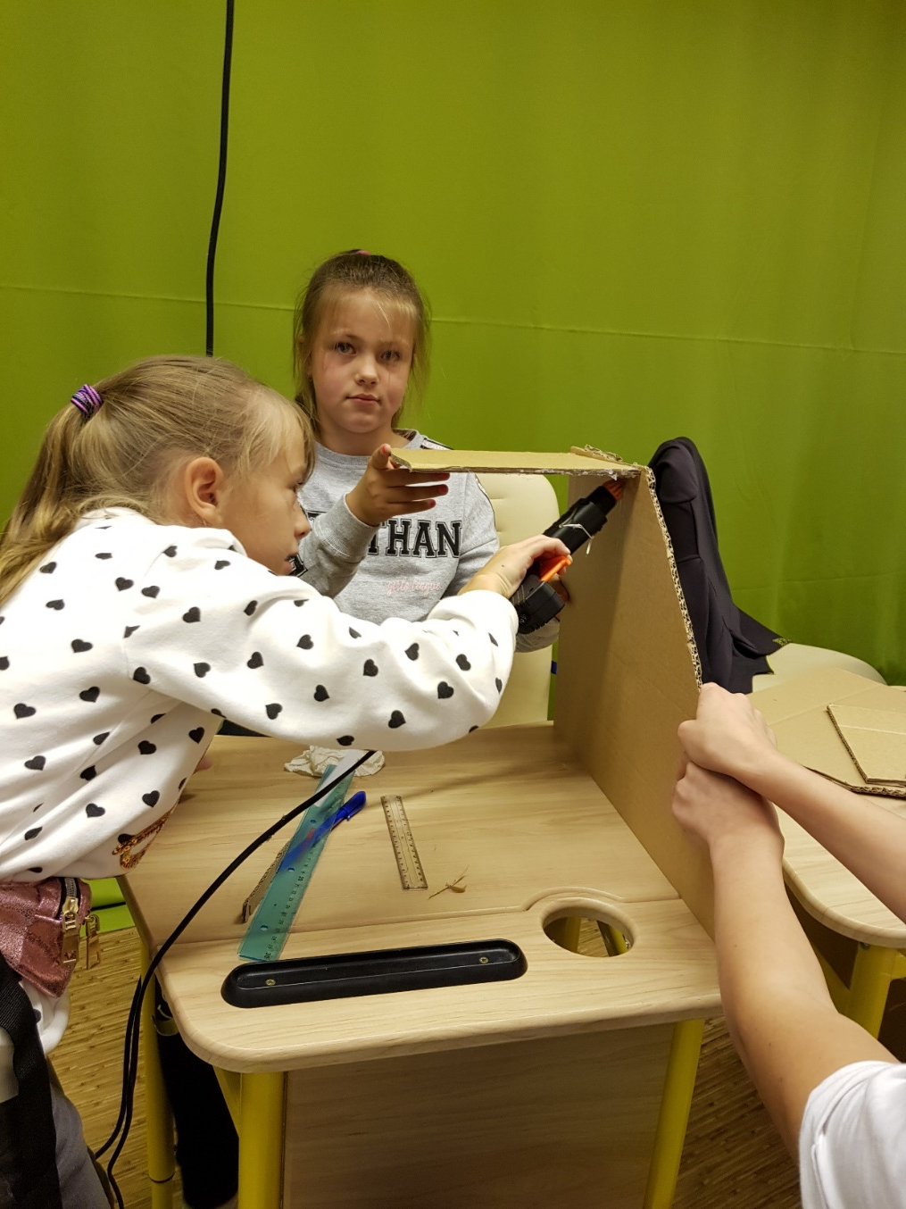
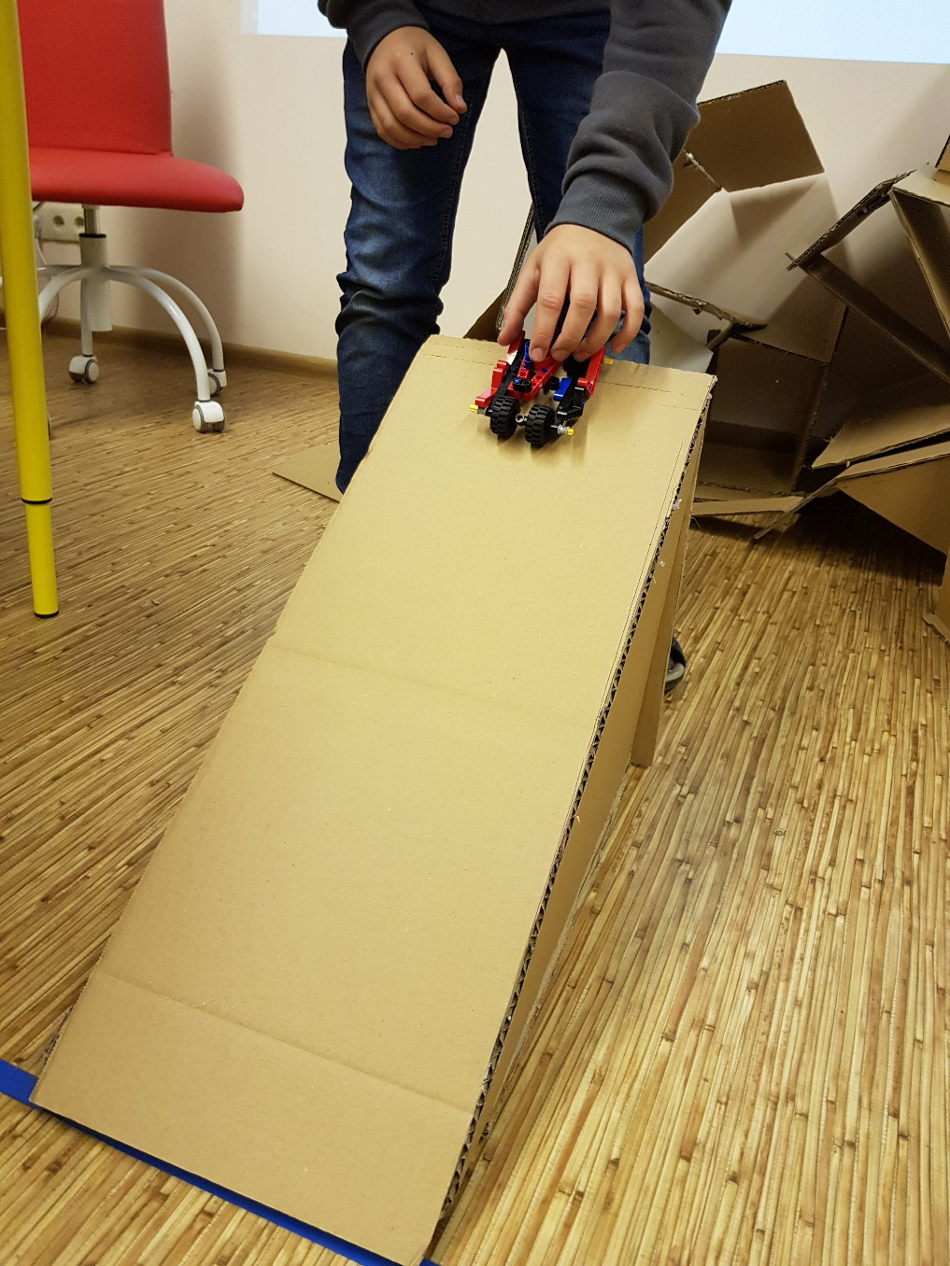
Aktivitātes – varbūt stacijas? (…kl.)

Slide 19
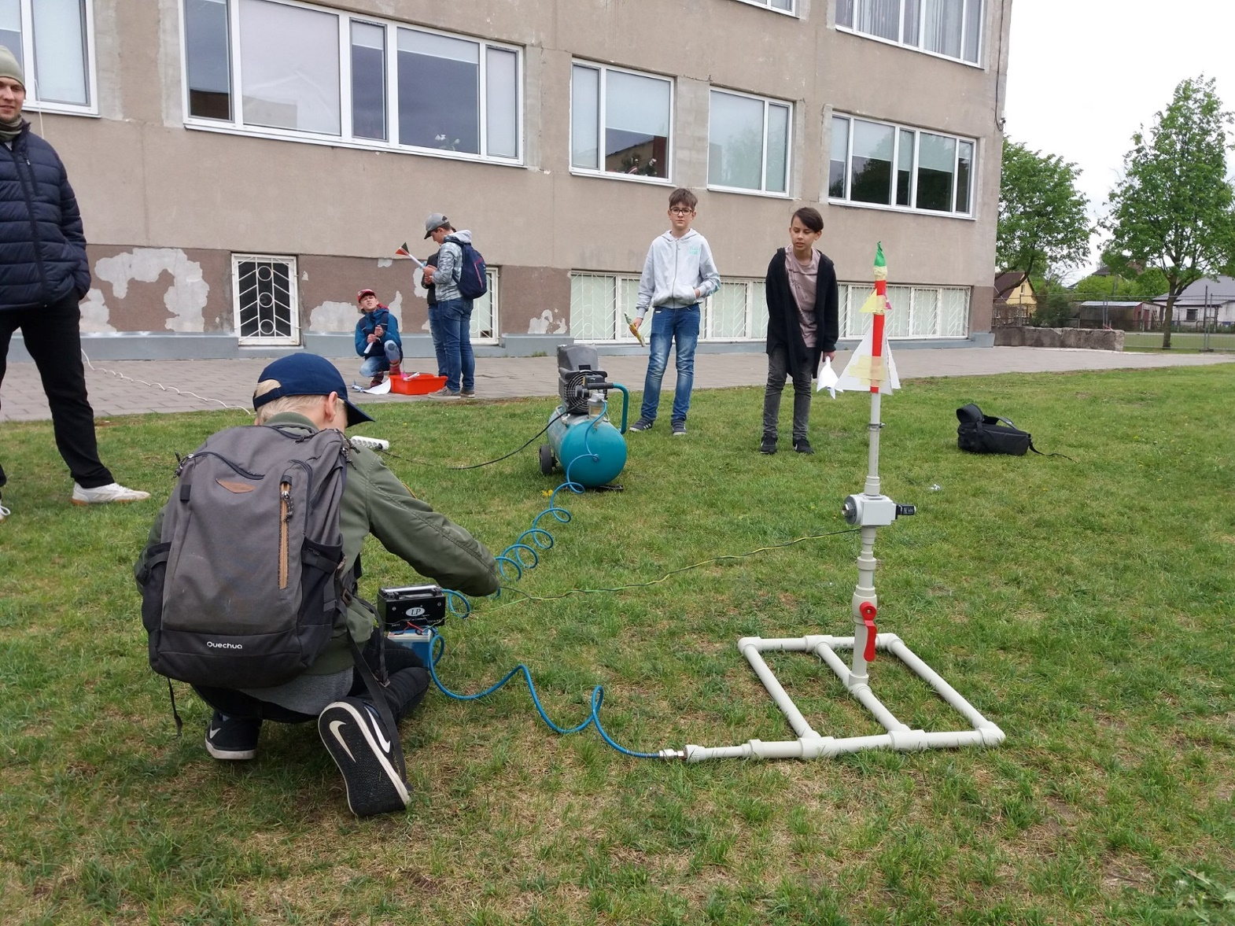
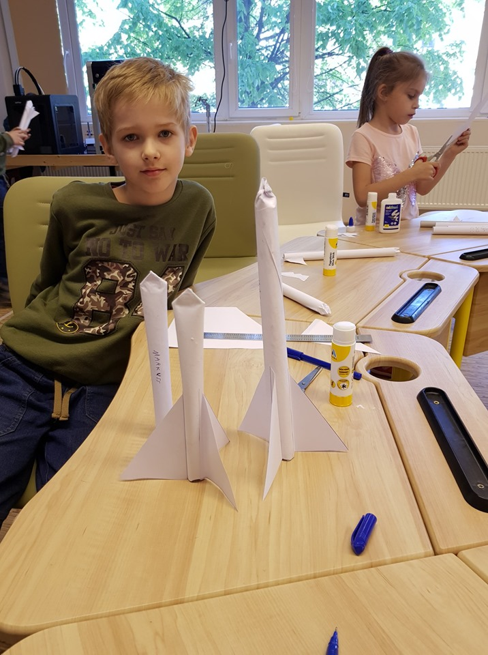
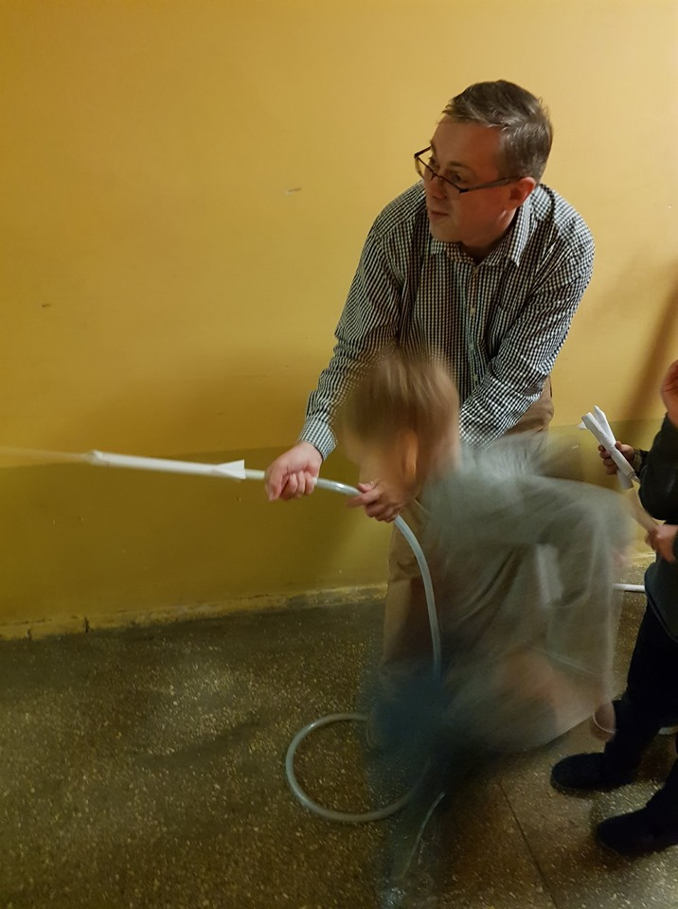
Aktivitātes – varbūt stacijas? (…kl.)

Slide 20
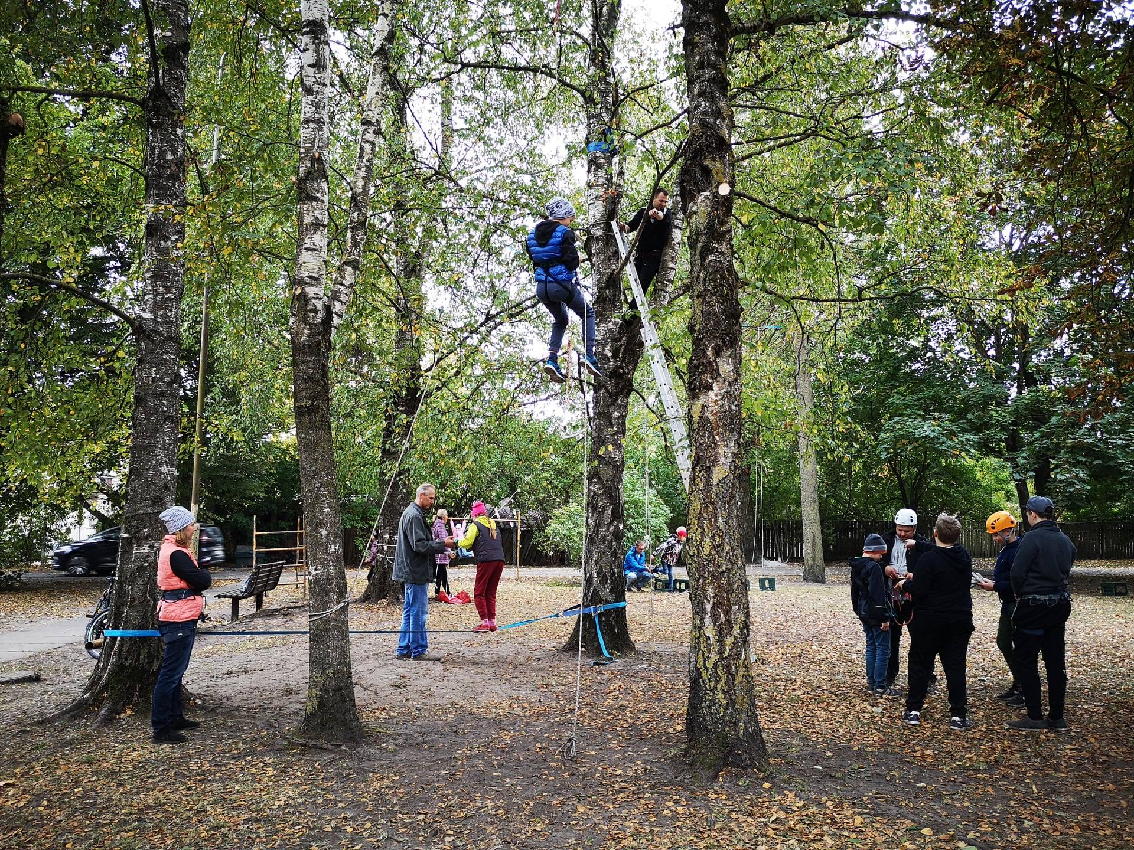
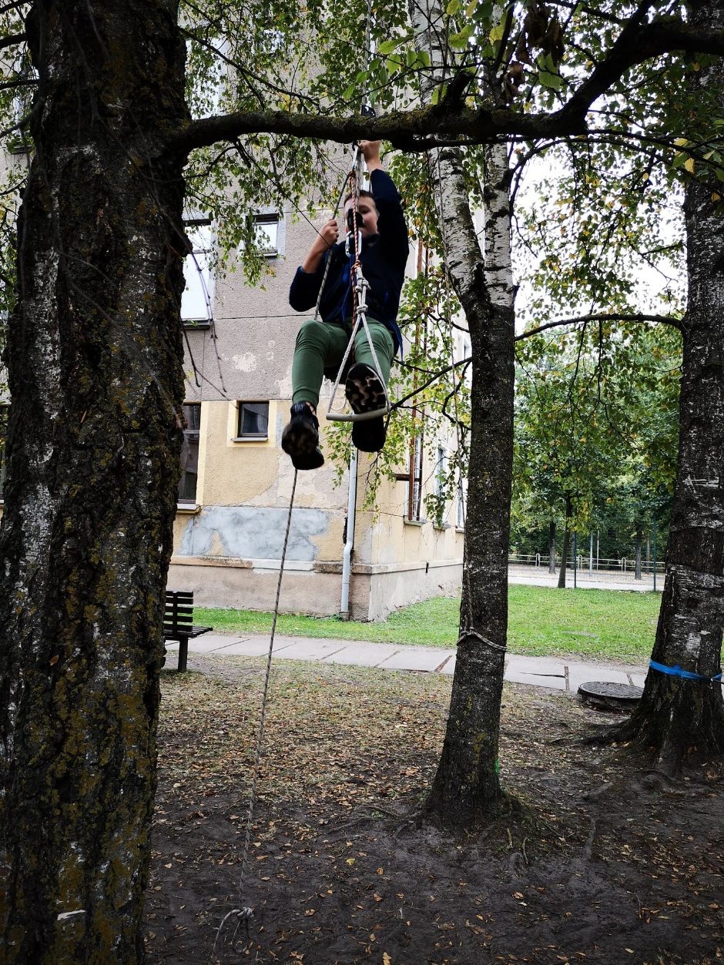
Aktivitātes – varbūt stacijas? (…kl.)

Slide 21
Iztēle ir daudz svarīgāka par zināšanām.
Zināšanas ir ierobežotas, turpretī iztēle aptver visu pasauli, stimulējot procesus un veicinot evolūciju.
/A.Einšteins/
https://www.facebook.com/itcentrs/

